Slide 1
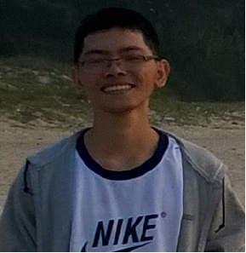
ĐẶNG HOÀNG THỌ
8, đường số 6, CXBT, phường 6, quận 11, tpHCM
01222794720
danghoangtho1994@gmail.com
Một người thân thiện, hòa đồng, luôn nỗ lực, kiên trì hoàn thành tốt công việc được giao phó.Tôi mong muốn được gia nhập công ty với vị trí Junior PHP Developers (CSS/HTML5) để nâng cao năng lực bản thân, đem lại trải nghiệm tốt nhất cho khách hàng.
Kinh nghiệm
KĨ NĂNG CÁ NHÂN
Kỹ năng chuyên môn
Programming languages: HTML, CSS, JAVASCRIPT, PHP.
Frameworks: JQUERY, BOOTSTRAP.
Cắt HTML từ file PSD.
Version control: GITHUB, GITLAB.
Tools: GULP, SASS.
Kỹ năng mềm
Team work
Đọc hiểu tài liệu tiếng Anh
- Thân thiện, hòa đồng.
Thực tập công ty GMOZ.COM
09/2017- 02/2018
- Dự án: Smart Phone Program for Visiting Nurse Business software
+ Job: Xây dựng giao diện app ưu tiên show trên smart phone, responsive giao diện trên các thiết bị. Xây dựng popup thông báo, calendar, tạo luồng xử lý ở các page.
+ Technology: Jquery, html5, css3, js.
-Dự án: Map
+ Job: Upload data từ excel lên web với js, lấy và hiển thị data theo yêu cầu user.
+ Technology: Jquery, UiJquery, SheetJS js-xlsx.
TRÌNH ĐỘ HỌC VẤN
ĐẠI HỌC SÀI GÒN
CHUYÊN NGÀNH TOÁN – TIN ỨNG DỤNG
Điểm trung bình tích lũy: 2.7/ 4.0

